Slide 1
C语言程序设计
The C Programming Language
第5章 函数与程序结构

Slide 2
内容摘要
本章介绍结构化编程基本思想和C程序的一般结构，详细描述函数(子程序)的机制，包括函数定义、函数声明、函数调用、变量的存储类型、递归函数等，讨论多文件程序设计的一般规则。

Slide 3
重点讲解
5.1 C程序一般结构
5.2 函数的定义和函数的声明
5.3 函数调用与参数传递
5.4 作用域与可见性
5.5 存储类型
5.6 递归

Slide 4
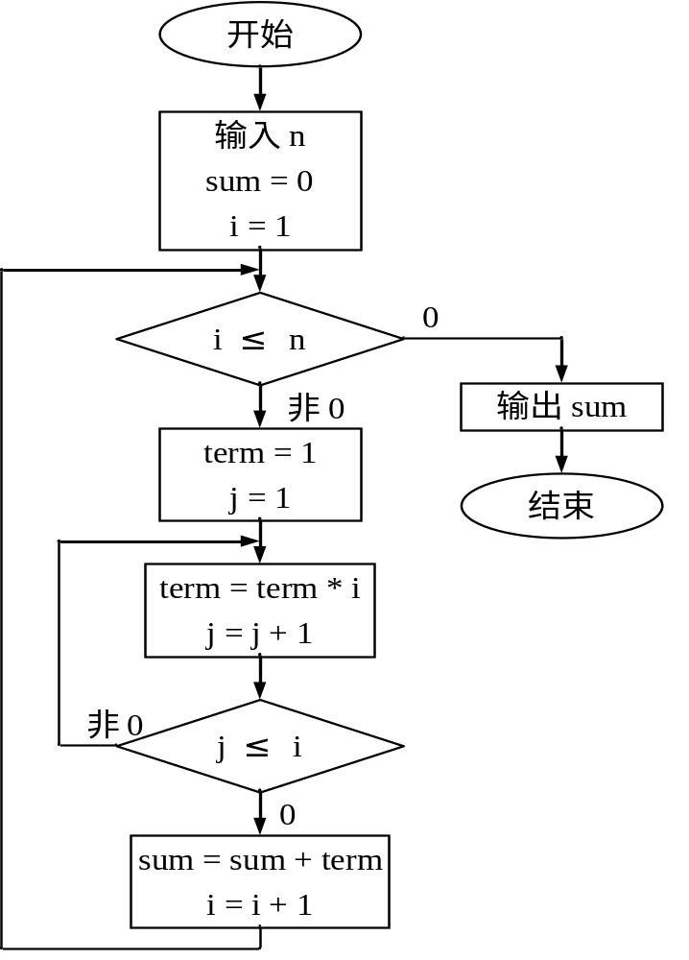
问题引入
计算s=1¹+2²+3³+...+n^{n}，n由终端输入。
int main(void){
int i, n;
long s;
printf("input n:");
scanf("%d", &n);
for (s = 0, i = 1; i <= n; ++i){
long term = 1;
int j = 1;
do term *= i;
while (++j <= i);
s += term;
}
printf("s=%ld\n", s);
return 0;
}
外层循环
内层循环

Slide 5
5.1 C程序的一般结构
5.1.1 结构化程序设计
对于复杂的计算问题，解决的方法是将问题“分解”成子问题分别设计算法，再将其“组合”从而获得问题的解决方案。
子问题的算法对应的程序称为子程序。
过程
(没有返回值的子程序)
子程序
函数
函数
(具有返回值的子程序)
“组合” 是通过子过程(函数)之间调用方法实现。子程序之间数据交换可以采用变量作用域、参数和返回值3种方式。
参数
函数1
call
函数2
返回值

Slide 6
广义的结构化程序设计包含两个层次的内容：
⑴系统模块化；⑵模块结构化。
《软件工程》
⑴ 系统模块化：自顶向下逐步分解。

Slide 7


《程序设计方法学》
⑵ 模块结构化：单入口单出口流程。
SI
SI
SO
MO
建议：
1.避免使用goto；
2.尽量少用break，continue；
3.函数中尽量只有一个return语句
1968年，Edsger W. Dijkstra 撰写了“Go To Statement Considered Harmful"一文。这篇文章被认为是现代编程语言逐渐不鼓励使用GOTO 语句，而使用编程控制结构，如while loop等等的一个分水岭。
Notes:
避免使用goto，对于break，continue也尽量少用，每一个函数尽量只有一个return语句；

Slide 8
系统模块化
例5.1 编写一个显示从整数1到10的2~5幂表的程序。
分析：问题可以分解成如下子问题，每个子问题单独设计成函数；之后，这些函数通过main函数调用方式，完成问题的实现。
⑴显示标题。prn_banner()
⑵显示各列上部的标题部分。prn_headings()
⑶显示1到10的2至5次幂。其中，计算m^{n} 。Power()
**************************************
* A TABLE OF POWERS *
**************************************
Int Square Cube Quartic Quintic
1 1 1 1 1
2 4 8 16 32
3 9 27 81 243
4 16 64 256 1024
5 25 125 625 3125
6 36 216 1296 7776
7 49 343 2401 16807
8 64 512 4096 32768
9 81 729 6561 59049
10 100 1000 10000 100000
main
power
prn_heading
prn_banner
printf
main函数是唯一的，是程序首先执行的函数；其它的函数是通过“调用”获得执行。

Slide 9
系统模块化
main()
begin
#include<stdio.h>
void prn_banner(void);
void prn_headings(void);
double prn_power(int x,int n);
int main(void){
prn_banner() ; /*显示标题*/
prn_headings(); /*显示表头*/
prn_power();
return 0;
}
prn_headings
#include<stdio.h>
void prn_banner(void);
void prn_headings(void);
double power(int x,int n);
int main(void){
int i,j;
prn_banner() ; /*显示标题*/
prn_headings(); /*显示表头*/
for(i=1;i<=10;i++) {
printf("%5d",i);
for(j=2;j<=5;j++)
printf("%10.0f", power(i,j));
printf("\n");
}
return 0；
}
begin
prn_banner
prn_headings
i←1
prn_banner
i≤10
n
prn_power
y
end
输出m
j←2
j≤5
n
y
power(i,j)
j←j+1
输出\n
i←i+1
end

Slide 10
例：输入任意一个大于或等于2的整数n，判断该数是否为素数。
int isPrime( int n)
{
int i = 2;
int s = 1;
if (n>=2)
{
while(s && i<=sqrt(n))
{
if(!(n%i)) s=0;
i++；
}
}
else
s = 0;
return s;
}
int isPrime( int n )
{
int i = 2;
if (n>=2) {
while(i<=sqrt(n)){
if(!(n%i)) return 0;
i++；
}
}
else
return 0;
return 1;
}
模块结构化

Slide 11
多文件的C程序
大型项目不会把所有程序放进一个文件中。
原因：一是程序编辑麻烦，二是程序很小的改动，整个程序都要重新编译一遍。
解决该问题的办法是：分解成多文件C程序。依据模块划分，把程序分解存放在不同的文件中。每个文件独立编译成目标文件，然后再把这些目标文件和系统库连接在一起，建立一个完整的可执行程序。
建立包含多个源文件的程序具有如下方面的优点：
⑴ 能够提高软件的可重用性和良好的软件工程。
⑵ 修改某个文件时不必重新编译其它文件。
⑶ 便于多人分别编写与调试程序。
在IDE环境下建立多文件程序，其方法是创建一个工程文件，并使用静态函数和外部函数声明。

Slide 12
2.1.2 C程序的一般结构
Project.prj
prog1.c
Prog1.h
prog2.c
Prog2.h
prog3.c
Prog3.h
[预编译部分]
[预编译部分]
[预编译部分]
[函数声明部分]
[函数声明部分]
[函数声明部分]
[全局变量说明部分]
[全局变量说明部分]
[全局变量说明部分]
main定义部分
main定义部分
main定义部分
[函数定义部分]
[函数定义部分]
[函数定义部分]
系统标准函数库
main函数是唯一的，是程序首先执行的函数；其它的函数是通过“调用”获得执行。

Slide 13
Prog1.h
Prog2.h
Prog3.h
#ifndef _PROG1_H_
#define _PROG1_H_
extern int prog1_xxx1(...);
....
#endif
#ifndef _PROG2_H_
#define _PROG2_H_
extern void prog2_xxx1(...);
....
#endif
#ifndef _PROG3_H_
#define _PROG3_H_
extern int prog3_xxx1(...);
....
#endif
Prog1.c
Prog2.c
Prog3.c
#include <stdio.h>
#include "prog1.h"
#include "prog2.h"
#include "prog3.h"
int main(void)
{
...;
return 0;
}
...
#include "prog2.h"
#include "prog3.h"
void prog2_xxx1(...)
{
...
}
...
#include "prog3.h"
int prog3_xxx1(...)
{
...
return 0;
}
...

Slide 14
5.2 函数的定义和函数的声明
5.2.1 函数的定义
函数头
类型名 函数名(参数列表)
{
声明部分
语句部分
}
函数体
类型名₁ 参数名₁[, 类型名₂ 参数名₂, … , 类型名_{n} 参数名_{n}]
⚠️ 类型名是函数返回值的数据类型(简称函数类型)，没有返回值时使用关键字void；
⚠️ 函数名符合标识符构词规则；
⚠️ 参数列表是说明函数参数的名称、类型和个数，如果没有参数时使用关键字void。
函数定义中给出的参数称为函数的形式参数，简称形参。

Slide 15
返回值类型
函数名
参数列表
函数头
char encrypt_char(char c)
{
// 分别取67，024，135位
char c_76 = c & 0xc0; // 1100 0000
char c_024 = c & 0x15; // 0001 0101
char c_135 = c & 0x2A; // 0010 1010
// 交换135和024
char c_encrypted = c_024<<1 | c_135 >>1;
// 依据c_76的值（0，1，2，3）循环移位，由一次左移位和一次右移位组合而成
c_encrypted = (c_encrypted<<(c_76>>6))|(c_encrypted>>(6-(c_76>>6)));
return (c_encrypted&0x3F)|c_76;
}
函数体

Slide 16
例5.1 编写一个显示从整数1到10的2~5幂表的程序。
问题可以分解成如下子问题如下，每个子问题单独设计成函数；之后，这些函数通过main函数调用方式，完成问题的实现。
⑴显示标题。prn_banner()
⑵显示各列上部的标题部分。prn_headings()
⑶显示1到10的2至5次幂。其中，计算m^{n} 。Power()
**************************************
* A TABLE OF POWERS *
**************************************
Int Square Cube Quartic Quintic
1 1 1 1 1
2 4 8 16 32
3 9 27 81 243
4 16 64 256 1024
5 25 125 625 3125
6 36 216 1296 7776
7 49 343 2401 16807
8 64 512 4096 32768
9 81 729 6561 59049
10 100 1000 10000 100000
prn_banner()
begin
void prn_banner(void) {
printf("\n %s%s%s\n",
" ************************************ \n",
“ * A TABLE OF POWERS * \n",
" ************************************ \n" );
}
输出标题第1行
输出标题第2行
输出标题第3行
end

Slide 17
例 编写一个显示从整数1到10的2~5幂表的程序。
问题可以分解成如下子问题如下，每个子问题单独设计成函数；之后，这些函数通过main函数调用方式，完成问题的实现。
⑴显示标题。prn_banner()
⑵显示各列上部的标题部分。prn_headings()
⑶显示1到10的2至5次幂。其中，计算m^{n} 。Power()
**************************************
* A TABLE OF POWERS *
**************************************
Int Square Cube Quartic Quintic
1 1 1 1 1
2 4 8 16 32
3 9 27 81 243
4 16 64 256 1024
5 25 125 625 3125
6 36 216 1296 7776
7 49 343 2401 16807
8 64 512 4096 32768
9 81 729 6561 59049
10 100 1000 10000 100000
prn_headings()
void prn_headings(void){
printf("\n %5s%10s%10s%10s%10s\n",
"Int","Square","Cube","Quartic","Quintic");
}
begin
输出表头
end

Slide 18
例： 编写一个显示从整数1到10的2~5幂表的程序。
问题可以分解成如下子问题如下，每个子问题单独设计成函数；之后，这些函数通过main函数调用方式，完成问题的实现。
⑴显示标题。prn_banner()
⑵显示各列上部的标题部分。prn_headings()
⑶显示1到10的2至5次幂。其中，计算m^{n} 。Power()
power(x,n)
**************************************
* A TABLE OF POWERS *
**************************************
Int Square Cube Quartic Quintic
1 1 1 1 1
2 4 8 16 32
3 9 27 81 243
4 16 64 256 1024
5 25 125 625 3125
6 36 216 1296 7776
7 49 343 2401 16807
8 64 512 4096 32768
9 81 729 6561 59049
10 100 1000 10000 100000
begin
p←1
/* 函数power：计算x n , n >0 */
double power(int x, int n){
int i;
double p;
for (i=1,p=1;i<=n;i++) p*=x;
return p;
}
i←1
i≤n
n
y
p←p*x
i←i+1
return p

Slide 19
main()
begin
prn_banner
prn_banner()
power(x,n)
begin
begin
prn_headings
输出标题第1行
p←1
i←1
n
输出标题第2行
i←1
i≤10
n
y
输出标题第3行
i≤n
输出m
y
return
p←p*x
j←2
i←i+1
j≤5
n
prn_headings()
y
begin
return p
power(i,j)
输出表头
j←j+1
return
输出\n
i←i+1
end

Slide 20
5.2.2 retun语句
long *getPointer()
{
int *p = NULL;
...
return (long*)p;
}
return语句的一般形式为：
return [表达式] ;
表达式是函数返回值，函数没有返回值时表达式为空。
表达式的数据类型与函数类型一致(在发生不一致的情况下，函数类型为基本类型时引起类型自动转换，否则需要强制转换)；
return将程序执行流程转移到函数的调用处之下一个计算步骤。如果函数执行结束时没有遇到return语句，按“return;”语句执行；
表达式有无（）都行。
int is_prime(int n){
int k,limit;
if (n==2) return 1;
if (!(n % 2)) return 0;
limit=n/2 ;
for (k=3;k<=limit;k+=2)
if (!(n % k)) return 0;
return 1;
}
例： 写一个函数is_prime，判断整数n是否素数。如果n是素数，则返回1；如果n不是素数，则返回0。
思考题：⑴给出算法框图；
⑵给出结构化算法及程序。

Slide 21

计算s=1¹+2²+3³+...+n^{n}，n由终端输入。
#include<stdio.h>
long term(int i)
{
long term = 1;
int j = 1;
do term*= i;
while (++j <= i);
return term;
}
int main(void)
{
int i, n;
long s = 0;
printf("input n:");
scanf("%d", &n);
for (i = 1; i <= n; ++i)
s += term(i);
printf("s=%ld\n", s);
return 0;
}
函数原型
#include<stdio.h>
int main(void)
{
int i, n;
long s = 0;
printf("input n:");
scanf("%d", &n);
for (i = 1; i <= n; ++i)
s += term(i);
printf("s=%ld\n", s);
return 0;
}
long term(int i)
{
long term = 1;
int j = 1;
do term*= i;
while (++j <= i);
return term;
}
long term(int i);
⚠️ 函数声明的两种方式：
完整的函数定义；
函数原型
⚠️ 函数声明的内容：函数名称，返回值类型，参数类型列表；

Slide 22
5.2.3 函数的声明:函数原型
函数原型语句的一般形式为：
类型名 函数名(参数列表);
类型名是函数返回值的数据类型(简称函数类型)，没有返回值时使用关键字void；
参数列表是说明函数参数的名称、类型和个数，如果没有参数时使用关键字void。
类型名₁ [参数名₁][, 类型名₂ [参数名₂], … , 类型名_{n} [参数名_{n}]]
函数原型中给出的参数称为函数的形式参数，简称形参。
如果一个函数同时使用函数定义和函数原型，则函数名、函数类型和参数表必须一致。
在函数原型中参数可以缺省参数名，而仅仅使用参数类型。
long term(int i);
等价
long term(int);

Slide 23
与标识符常量和变量一样，C语言的函数遵守先声明(或定义)后使用的原则。
…
double power(int x,int n);
void main(void){
…
… power(a, b) …
…
}
…
double power(int x,int n){
…
}
…
…
double power(int x,int n){
…
}
void main(void){
…
… power(a, b) …
…
}
…
如果先使用后定义且没有函数说明，老版本C语言约定为int型函数。⚠️ 禁止使用这种方式。

Slide 24
5.3 函数调用与参数传递
5.3.1 函数调用
1．函数调用的形式
函数调用可以看作表达式，其一般形式为：
函数名( [参数列表])
其中，函数名是已经定义或说明的函数名称；参数列表格式如下，这里表达式_{i}称为实际参数，简称实参。
表达式₁, 表达式₂, … , 表达式_{n}
⚠️ 实参必须与函数定义或原型中的形参之个数、次序和类型保持一致。
⚠️如果函数定义或原型中参数列表为void，函数调用中的参数列表为空。
函数调用是作为运算对象，出现在表达式之中。
// 表现形式
putchar(c); // 表达式语句
s += term(i); // 操作数
s += term(term(i)); // 函数调用的实参数

Slide 25

main()
2．函数调用的执行过程
step | m | a | b
①
－
3
4
遇到函数调用时，其执行过程如下：
⑴ 传递参数
⑵ 执行函数
⑶ 返回调用处
②
－
3
4
③
4
3
4
④
4
3
4
#include<stdio.h>
int max(int,int);
int main(void){
int m,a=3,b=4;
m = max(a,b);
printf("%d",m);
}
int max(int x,int y){
if (x>y) return x;
else return y;
}
max()
step | x | y
①
⑴
3
4
③
②
n
⑵
①
3
4
④
4
③
3
4
⑶
①
②
4 _
③

Slide 26
3．参数求值顺序
遇到函数调用时，第一步是计算实参值并传给形参，即传参。计算实参值的顺序，C语言标准没有具体约定，由C编译器确定，即或从左至右顺序计算，或从右至左顺序计算。
例如，假设变量a的值为1，函数调用为:
max (a, a++)
从左至右顺序计算：
从右至左顺序计算：
max (a, a++)
max (a, a++)
1, 1
2, 1
这种由于求值顺序不同使实参值不同的情况，称为实参表达式的副作用。

Slide 27
5.3.2 参数的值传递
函数调用时，将实参传送给形参称为参数传递。
在C中参数的传递方式是“值传递”，即计算每一个实参值，传递给相应的形参。
如果实参是一个变量x，形参也是x，则实参x和形参x各自有不同的存储单元，被调用函数不能改变实参x的值。
参数
函数1
call
函数2
返回值
GV
如果函数返回时需要将计算结果传回给主函数，如何实现呢？
方法一 函数值
方法二 参数传地址值 scanf(“%d”, &x);
方法三 变量作用域(全局变量)

Slide 28
例 下面的程序说明了值传递概念。
#include<stdio.h>
long fac(int);
int main(void){
int n=4;
printf("%d\n",n); /* 输出4 */
printf("%ld\n",fac(n)); /* 输出24 */
printf("%d\n",n); /* 输出4 */
}
long fac(int n){ /* 计算n的阶乘 */
long f = 1;
for( ; n>0 ; --n ) f *= n ; /* 函数main中的n值未改变 */
printf("%d\n", n); /* 输出0 */
return(f);
}
①
③
④
②

Slide 29
5.4 作用域
程序中可以使用标识符的程序区域，称为标识符的作用域。
在函数内定义的变量称为局部变量，其作用域是定义该变量的程序块。
在函数外定义的变量称为外部变量，其作用域从其定义处开始一直到其所在文件的末尾。
文件范围
int sp = 0;
void main(){
…
}
double val = 0.0;
void push(double f ){
…
{
int x = 0;
...
}
}
double pop(void){
…
}
1. 文件范围
2. 块范围
3. 函数范围
4. 函数原型范围
文件范围
函数范围
块范围
⚠️ 同名可见性：
内层块变量与外层同名时，外层变量暂时失去可见性。
Notes:
无论哪种类型的变量，作用域的范围都是从定义或者声明开始到范围结束。

Slide 30
5.5 存储类型：存储区域
int sp = 0;
void main(){
…
}
double val = 0.0;
void push(double f ){
…
{
int x = 0;
...
}
}
double pop(void){
…
}
int creatnode(void){
…
int *p = (int *)malloc(sizeof(int)*8)
}
程序代码区
静态数据区
动态数据区(栈)
堆区

Slide 31
5.5 存储类型
在C中每一个变量和函数都有两个属性：数据类型和存储类型。四个存储类型关键字分别是：auto(自动)、extern(外部)、static(静态)和register(寄存器)。
变量说明语句一般格式：
数据类型 变量表；
存储类型
存储类型决定变量的作用域、存储分配方式、生命周期和初始化方式。
extern
外部变量
static
定义：
声明：
局部变量
auto
register

Slide 32
5.5.1 存储类型auto
存储类型是auto的变量称为自动变量。局部变量的缺省存储类型是auto。
作用域:限于定义它的块(复合语句)，从块内定义之后直到该块结束之内有效。
生命周期：当执行进入块时，系统为自动变量分配内存；当退出块时，系统释放分配的内存。
初值：自动变量没有缺省初值，如果定义时没有显示初始化，其初值是不确定的。
对于多重嵌套，外层块的变量名在内层块中是有效的。如果一个变量名同时出现在外层块和内层块中，内层块屏蔽外层块的同名变量，即就近有效原则。

Slide 33
例 下面的程序说明了块多重嵌套时自动变量的作用域。
#include<stdio.h>
int main(void){
int a=2,b=4;
printf("a=%d,b=%d\n",a,b);
{
int a;
a=3;b=5;
printf("a=%d,b=%d\n",a,b);
}
printf("a=%d,b=%d\n",a,b);
return 0;
}
a=2,b=4
a=3,b=5
a=2,b=5

Slide 34
5.5.2 存储类型extern
⚠️ 定义变量时不使用extern关键字
⚠️ 存储区域为静态存储区
存储类型是extern的变量称为外部变量。外部变量的缺省存储类型是extern，表示变量的定义。
生命周期：编译时系统为外部变量分配内存，直到整个程序运行结束后才被收回。
初值：如果定义时没对外部变量显式初始化，其缺省初值是0。
作用域：其作用域是从定义之后直到所在源文件结束的所有函数。在其它源程序文件中，通过extern声明变量与定义同名外部变量，外部变量的作用域可以扩大到所有文件。
include<stdio.h>
int status;
extern float sum;
int main(void){
…
}
外部变量的声明语句可以在函数之外，也可以在函数内部。如果在函数之外声明，从声明之后直到文件结束的所有函数都有效。如果在函数内部声明，从声明之后函数内部有效。
如果在函数内部声明，与局部变量同名时，局部变量有效。

Slide 35
例 下面的程序说明了外部变量的缺省初值和作用域。
#include<stdio.h>
int n; /* 外部变量,等价于int n =0 */
int f1(void ){
n++;
return n;
}
void f2(int x){
n += x;
}
int main(void){
int i;
printf("global n is %d on entering main \n",n);
f2(10);
for (i=0;i<3;i++) printf("%6d",f1());
printf("\nglobal n is %d on exiting main \n",n);
return 0;
}
global n is 0 on entering main
11 12 13
global n is 13 on exiting main

Slide 36
例: 修改上例的程序分别放在两个文件file1.c和file2.c中。
file1.c
#include<stdio.h>
int n; /* 定义外部变量 */
extern int f1(void); /* f1的函数原型 */
extern void f2(int); /* f2的函数原型 */
void main(void){
int i;
printf("global n is %d on entering main \n",n);
f2(10);
for (i=0;i<3;i++) printf("%6d",f1());
printf("\nglobal n is %d on exiting main \n",n);
}
file2.c
extern int n; /*外部变量n的声明*/
int f1(void){
n++;
return n;
}
void f2(int x){
n += x;
}

Slide 37
5.5.3 存储类型static
⚠️ 存储区域为静态存储区
存储类型是static的变量称为静态变量。定义在函数之外的静态变量称为外部静态变量，定义在函数之内的静态变量称为局部静态变量。
生命周期：编译时系统为静态变量分配内存，直到整个程序运行结束后才被收回。
初值：如果定义时没对静态变量显示初始化，其缺省初值是0。
作用域：外部静态变量的作用域与外部变量一样。但不能通过extern声明变量扩大作用域至所有文件。
局部静态变量的作用域是与auto变量一样，不同的之处如下：
① 仅仅第一次函数执行、遇到局部静态变量定义时候，为其置指定初值；
② 退出所在函数后，分配给局部静态变量内存没有收回，函数再次执行进入时，其值保持有效。

Slide 38
例: 下面的程序说明静态局部变量值的连续性。
main()
#include<stdio.h>
long fac(int); /* 函数原型 */
int main(void){
int i;
for(i=1;i<5;i++)
printf("%d!=%ld\n",i,fac(i));
}
long fac(int n){
static long f=1; /* 静态局部变量 */
f *=n;
return f;
}
i
2
5
1
3
4
fac()
n
2
1
3
4
f
0
1
24
6
1
2
1!＝ 1
2!＝ 2
3!＝ 6
4!＝24

Slide 39
例：下面的程序说明静态外部变量的作用域限制在本文件。
file1.c
file2.c
#define INITIAL_SEED 17
#define MULTIPLIER 25173
#define INCREMENT 13849
#define MODULUS 65535
#define FLOATING_MODULUS 65535.0
static unsigned seed=INITIAL_SEED;
unsigned random(void){
seed=(MULTIPLIER*seed+INCREMENT)
%(MODULUS+1);
return seed;
}
double probability(void){
seed=(MULTIPLIER*seed+INCREMENT)
%(MODULUS+1);
return(seed/FLOATING_MODULUS);
}
#include<stdio.h>
unsigned random(void);
double probability(void);
void main(void){
int i;
for (i= 0;i<6;i++){
printf ("%u\t",random());
printf ("%f\n",probability());
}
}
在 file1.c 中定义的外部静态seed，在file2.c中是无效！

Slide 40
5.5.4 存储类型register
存储类型是register的变量称为寄存器变量。
作用仅仅是建议编译器把该变量存储在计算机的高速硬件寄存器中，目的是为了提高程序的执行速度。除此之外，其余特性和自动变量完全相同。
当没有可以分配的寄存器时，编译器就忽略register建议，视同自动变量处理，在内存分配存储空间。
…
{
register int i;
for (i=0;i<=N;i++) {
…
}
…
}
…

Slide 41
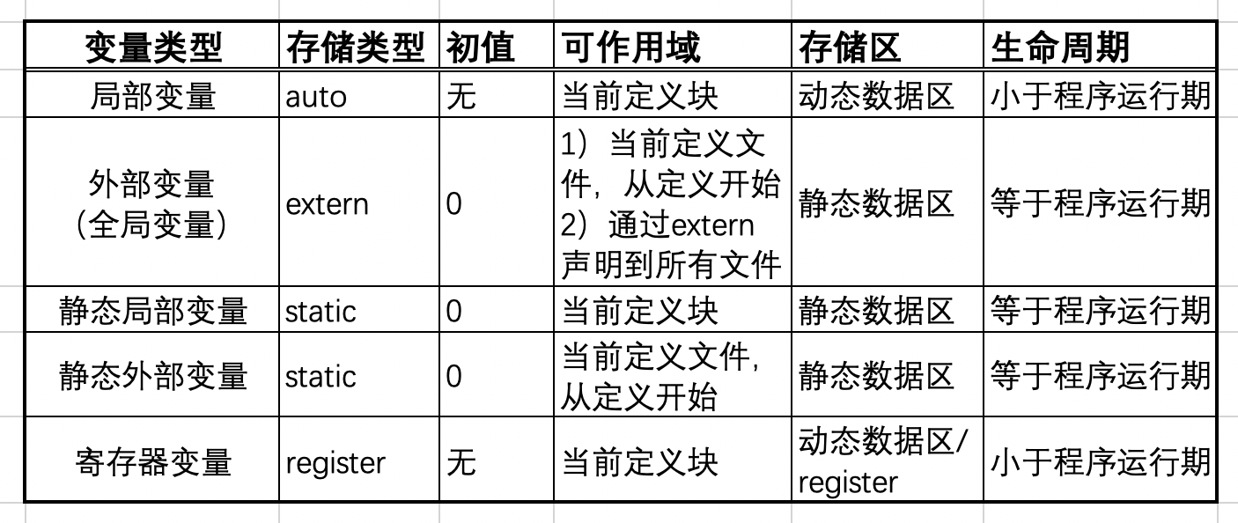
存储类型小结
extern long term(int i)
{
long term = 1;
int j = 1;
do term*= i;
while (++j <= i);
return term;
}
等价于
long term(int i)
{
long term = 1;
int j = 1;
do term*= i;
while (++j <= i);
return term;
}
对于函数,extern和static决定的是作用域。
static函数作用域：定义其的文件，不可作用于其它文件
extern函数可以通过extern声明作用到其它文件或者函数
函数在定义时也可以使用extern

Slide 42
5.6 递归 （12.1-12.3）
5.6.1 递归概述
递归是一种函数在其定义中直接或间接调用自己的方法。
特点：递归策略只需少量代码就可描述出算法过程所需要的多次重复计算，递归过程就是使问题空间逐渐缩小的过程。递归的概念十分简单且易于理解。
Func(…)
{
…
Func(…);
…
}
call
Notes:
递归是非常重要的编程技巧，能够让程序变得简洁清晰明了，是复杂算法的基础技巧。

Slide 43
5.6.2 递归定义与递归调用
⑴ 自己定义自己，称为递归定义。
例如，n阶乘(n!)的定义。(n!=n*(n-1)* … *2*1)
1 (n=1)
n! =
n*(n-1)! (n>1)
或者：
1 (n=1)
f(n) =
n*f(n-1) (n>1)
递归结束条件称为递归出口。递归定义中必须存在递归出口。

Slide 44
⑵ 自己调用自己，称为递归调用。
例如，计算n阶乘的递归程序。
P()
int f(int n){
int R;
if( n==1 ) R=1;
else
R=n*f(n-1);
return R;
}
int main(void){
int N=3,S;
S=f(N);
printf("%d != %d\n",N,S);
return 0;
}
P()
直接递归调用
P()
Q()
Q()
P()
1 (n=1)
f(n)=
间接递归调用
n*f(n-1) (n>1)

Slide 45



5.6.2 递归调用执行过程
int f(int n){
int R;
if(n==1) R=1;
else R=n*f(n-1);
return R;
}
main(){
int N=3,S;
S=f(N);
printf(“%d! = %d\n”,N,S);
}
⊙
@
main()
N:3
S:－
⊙
Call: 3
f()
n:3
R:－
@
Call: 2
f()
n:2
R:－
@
Call: 1
f()
n:1
R:－
6
6
2
1
Return: 6
Return: 2
Return: 1
执行特点：
递次调用，直到递归终止条件；之后沿路回归。

Slide 46
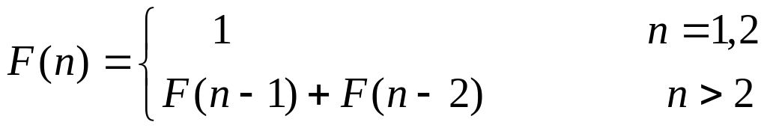
5.6.3 Fibonacci数列的递归求解
例 编写一个递归函数计算Fibonacci数列的第n项。
long fibonacci(long n)
{
if (n==1||n==2) return 1;
else
return fibonacci(n-1)+fibonacci(n-2);
}

Slide 47
5.6.4 递归的两个要素
（1）递归结束条件。递归如果没有结束条件，递归过程将永不终止，即无穷递归。无穷递归的最后结果是耗尽内存，使系统不能正常工作甚至死机。
（2）递归定义。为了描述问题的某一状态，必须用到它的上一状态，而描述上一状态，又必须用到它的上一状态，……，这种用自已来定义自己的方法，称为递归定义。递归定义必须能使问题越来越简单，使问题向结束条件转化。

Slide 48
5.6.5 递归的特点
缺点：运行效率较低，耗费的计算时间较长，占用的存储空间也较多。
优点：结构紧凑、清晰、可读性强、代码简洁。
使用条件：如果用递归能容易编写和维护代码，且运行效率并不至关重要，那么就使用递归。例如，像二叉树这样的数据结构，由于其本身固有的递归特性，特别适合于用递归处理。
main()
N:3
S:－
⊙
Call: 3
f()
n:3
R:－
@
Call: 2
f()
n:2
R:－
@
Call: 1
f()
n:1
R:－
6
6
2
1
Return: 6
Return: 2
Return: 1

Slide 49
5.6.5 递归函数设计
递归的基本思想：是将复杂问题逐步转化为稍微简单一点的类似问题，最终将问题转化为可以直接得到结果的最简单问题。
例：字符串的递归处理
字符串是以空字符（'\0'）结尾的字符序列。因此，可以把字符串看成“一个字符后面再跟一个字符串”，或者仅有一个空字符组成的空串。这个字符串的定义说明字符串是一种递归的数据结构，可以用递归的方法对一些基本的处理字符串函数进行编写。
/* 用递归实现字符串比较函数。
为了区分，取名Strcmp */
int Strcmp(char *s,char *t)
{
if(*s!=*t||*s=='\0') /* 递归结束条件 */
return(*s-*t);
else
return(Strcmp(++s,++t));/* 递归调用 */
}

Slide 50
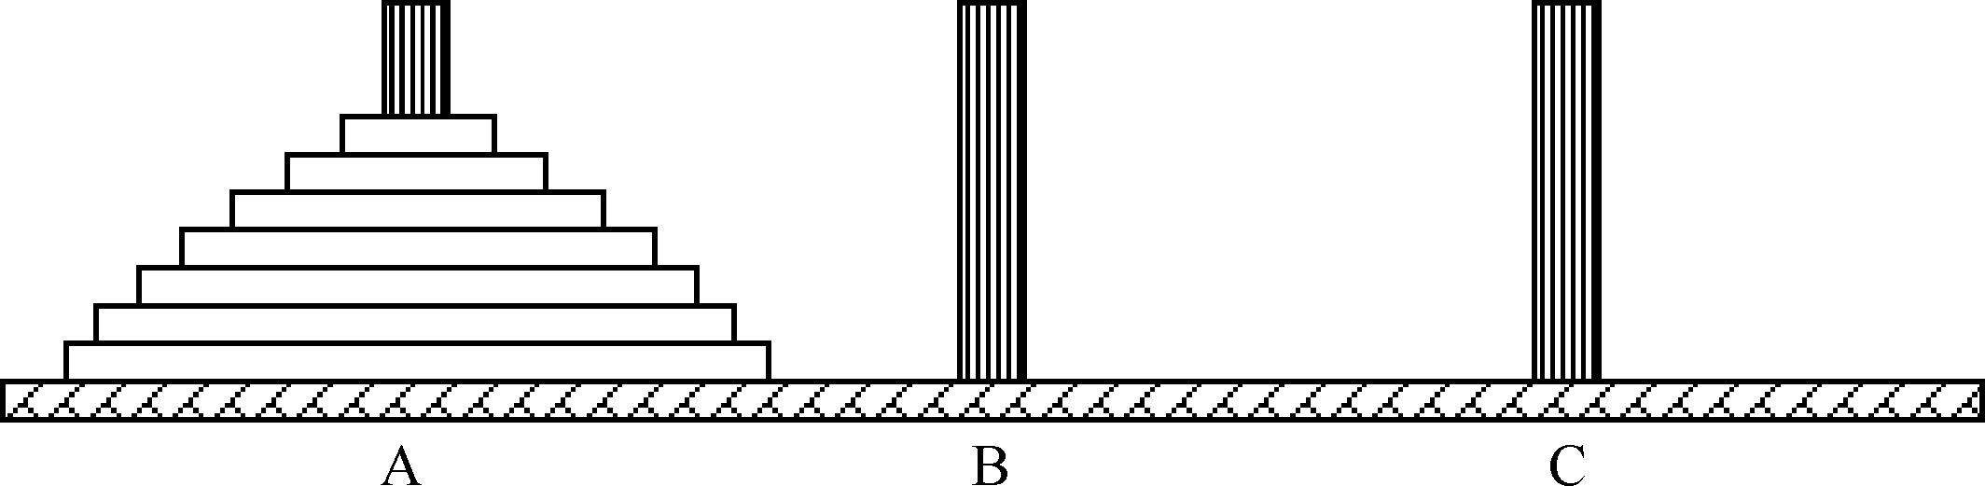
5.6.5 递归函数设计
递归的基本思想：是将复杂问题逐步转化为稍微简单一点的类似问题，最终将问题转化为可以直接得到结果的最简单问题。
例2：汉诺塔问题
木桩A上有64个盘子，盘子大小不等，大的在下，小的在上。把木桩A上的64个盘子都移到木桩C上，条件是一次只允许移动一个盘子，且不允许大盘放在小盘的上面，在移动过程中可以借助木桩B。

Slide 51
汉诺塔问题算法思路
要移动n个盘子，可先考虑如何移动n-1个盘子。分解为以下3个步骤：
（1）把A上的n-1个盘子借助C移到B。
（2）把A上剩下的盘子（即最大的那个）移到C。
（3）把B上的n-1个盘子借助A移到C。
其中，第（1）步和第（3）步又可用同样的3步继续分解，依次分解下去，盘子数目n每次减少1，直至n为1结束。这显然是一个递归过程，递归结束条件是n为1。

Slide 52
函数move(n,a,b,c)
可以定义一个函数move(n,a,b,c)。该函数的功能是：将n个盘子从木桩a上借助木桩b移动到木桩c上。算法的第（1）步和第（3）步的实现都是递归调用，分别为move(n-1,a,c,b)和move(n-1,b,a,c)。
void move(int n, int a, int b, int c)
{
static int i=1;
if (n==1) /* 递归结束条件：a上只有1个盘子 */
printf("step %d: %c-->%c\n",i++,a,c); /* 把a上盘子移到C */
else
{
move(n-1,a,c,b); /* 递归调用：把a上的n-1个盘子借助c移到b */
printf("step %d: %c-->%c\n",i++,a,c);/* 把a上剩下的盘子移到C */
move(n-1,b,a,c); /* 递归调用：把b上的n-1个盘子借助a移到c */
}
}

Slide 53
例3 排列
从n个不同元素中任取m个，约定1<m≤n，按任意一种次序排成一列，称为排列。求所有可能的排列。
例如，n=3、m=3时，所有排列为：(1,2,3)、(1,3,2)、(2,1,3)、(2,3,1)、(3,1,2)、(3,2,1)。
思想：将从1～n中选取的m个数的一个排列存于数组a中。先依次取1～n的每个数放在a[0]；然后依次从1～n选1个a[0]中未出现的元素给a[1](这一步是递归调用)；接着依次从1～n选1个a[0]和a[1]中未出现的元素给a[2] (又是递归调用)……，最后确定a[m-1]。这就将求排列问题转化为确定数组a的元素问题。

Slide 54
函数PrintPerm(a,n,m,cur)
递归函数PrintPerm(a,n,m,cur)设计为：从1～n依次选1个之前未出现的元素（即a[0]～a[cur-1]未出现过）做a的第cur个元素。cur从0开始取值。函数将确定排列的某个数放入cur位置后，有两种可能的选择：
（1）当cur=m时，即已取了m个数，输出这m个数的排列。
（2）当cur<m时，即还未取到m个数，继续递归调用PrintPerm(a,n,m,cur+1)去确定下一个数。

Slide 55
void PrintPerm(int *a,int n,int m,int cur)
{
int i, j;
if(cur==m) { /* 递归边界：已取了m个数 */
for(i=0; i<m; i++) printf("%d ",a[i]); /* 输出这m个数构成的排列 */
printf("\n");
}
else /* 否则，还未取到m个数，继续取下一个 */
for(i = 1; i <= n; i++) { /* 依次从1〜n中取一个数给a[cur] */
int ok = 1; /* 标志变量:用于判断i之前是否已用过。1-未用过；0-用过 */
for(j = 0; j<cur&&ok; j++) /* 检查i是否已用过 */
if(a[j] == i)
ok = 0; /* i已经在A[0]~A[cur-1]出现过，不能再选 */
if(ok) { /* 未出现过 */
a[cur] = i; /* a[cur]取i值 */
PrintPerm(a,n,m,cur+1); /* 继续从1〜n中取一个数给a[cur+1] */
}
}
}

Slide 56
分治法
基本思想：将一个大问题划分成若干子问题，这些子问题互相独立且与原问题相同。由分治法产生的子问题往往是原问题的较小模式，反复应用分治手段，可以使子问题与原问题类型一致而其规模却不断缩小，最终使子问题缩小到很容易直接求出其解。
这自然导致递归过程的产生。分治与递归像一对孪生兄弟，经常同时应用在算法设计之中，并由此产生许多高效算法。

Slide 57
分治法思想图示
原始问题
划分
问题分解
子问题
子问题
…
子问题
求解
子问题求解
子问题求解
…
子问题求解
子问题解
子问题解
…
子问题解
合并
合并子解
原始问题的解

Slide 58
例4: 快速排序
quick排序法是C.A.R.Hoare于1962年发明的。其基本思想是，对于一个给定的数组，从中选择一个元素（称为分区元素），并把其余元素划分为两个子集合，一个是由所有小于等于分区元素的元素组成的子集合，另一个是由所有大于分区元素的元素组成的子集合。对这两个子集合递归应用同一过程，当某个子集合中的元素个数小于2时，这个子集合不需要再排序，故递归停止。

Slide 59
快速排序
原始数组
数组分解
左部分
<=
[切分元素]
<=
右部分
数组分解
数组分解
<=
<=
<=
<=
左部分
[切分元素]
右部分
左部分
[切分元素]
右部分
…
…
…
…
合并子解
排序结果数组

Slide 60
实现快速排序的函数QuickSort
/* quick排序法 */
void QuickSort(int a[ ],int left,int right)
{
int split; /* 分区位置 */
if(left<right)
{
split=partition(a,left,right); /* 将数组元素分成两部分*/
QuickSort(a,left,split-1); /* 对左边部分递归排序 */
QuickSort(a,split+1,right); /* 对右边部分递归排序 */
}
}
QuickSort 是递归函数，它实现将数组a中的元素a[left ] 至a[right]按从小到大的顺序排列。这里的基本情况是待排序数组的元素个数为0或1。如果待排序数组的元素个数为0或1（即left>=right），无需完成任何操作，自然就是排序好的。否则，按以下两步骤进行排序。

Slide 61
分解数组的函数partition（核心）
int partition(int a[ ],int left,int right )
{
int i=left,j=right+1;
int split=(left+right)/2; /* 选择数组的中间元素作为切分元素 */
swap(a,left,split); /* 将切分元素移到数组的开头 */
for ( ; ; )
{
while(a[++i]<=a[left] && i <= right); /*从左至右扫描 */
while(a[--j]> a[left]); /* 从右至左扫描 */
if(i>=j) break; /* 扫描相遇（或交叉）结束循环 */
swap(a,i,j); /* 交换左右两边的元素 */
}
/* j 是切分元素的位置 */
swap(a,left,j); /* 将切分元素重新移到中间 */
return j; /* 返回切分元素的下标 */
}

Slide 62
小结
本章讨论子程序设计技术，重点介绍结构化程序设计思想、子程序定义与调用、子程序数据交换、存储类型与变量的作用域、递归程序以及多文件C语言程序构造。
子程序数据交换方法：
函数值
参数传地址值
变量作用域
数据存储类型：
auto
extern
static
register

Slide 63
作 业
习题一
5.1 5.6 5.7 5.8 5.11 5.13 12.1 12.3

